Slide 1
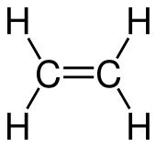
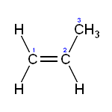
Alkeny
Alkeny jsou uhlovodíky s jednou dvojnou vazbou, využívá se při polymeraci
Ethen (ethylen)
Získává se zpracováním ropy
Výroba polyethylenu (PE, mikrotenové sáčky, hračky)
Propen (propylen) – zpracováním ropy, výroba polypropylenu PP

Slide 2
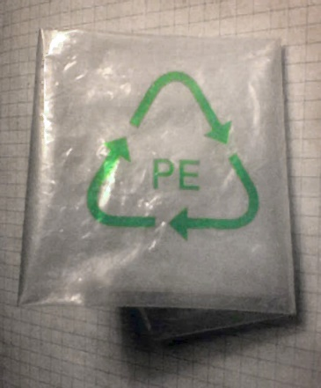
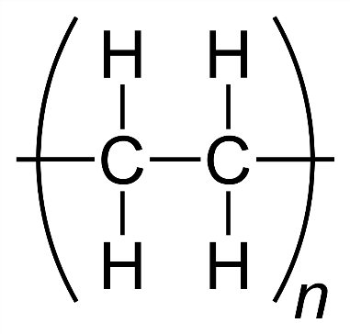
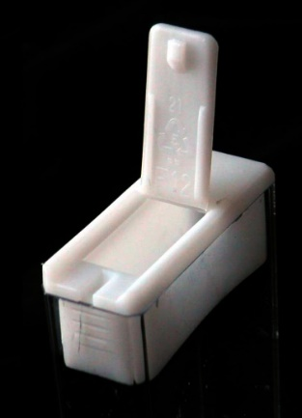
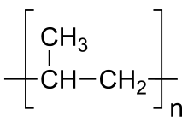
Plasty (polymery)
Získávají se z alkenů, případně jiných uhlovodíků
Polyethylen
Polypropylen
Polymerace (10 minut)
https://www.youtube.com/watch?v=rHxxLYzJ8Sw

Slide 3
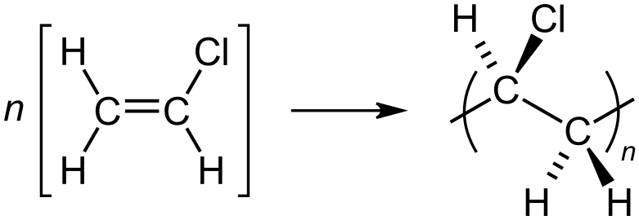
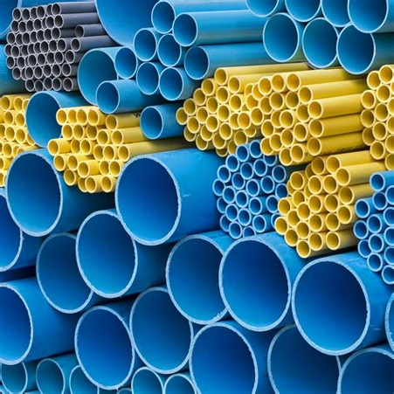
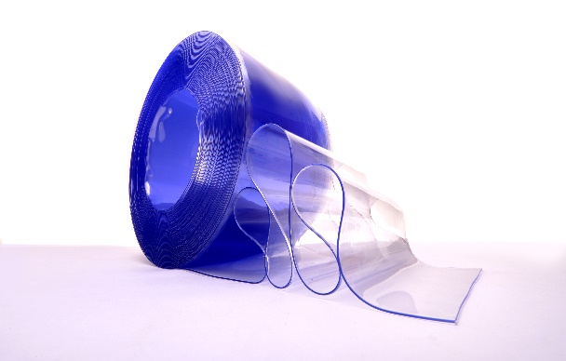
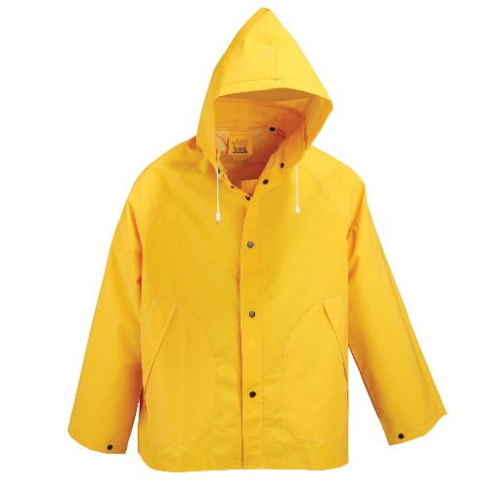
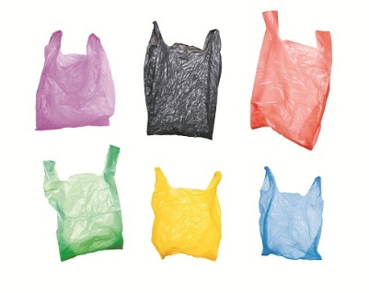
PVC (Polyvinylchlorid)
Vinylchlorid = chlorethen

Slide 4
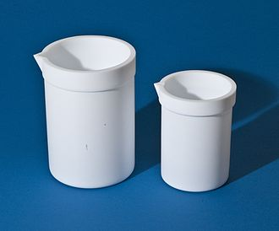
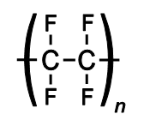
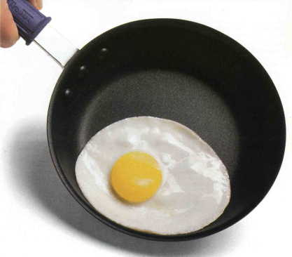
Teflon
Teflon = Polytetrafluorethylen
Nezkreslená věda: Plasty (9 minut)
https://www.youtube.com/watch?v=PHpXKWQdNLA

Slide 5
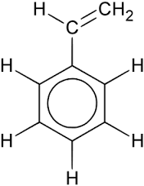
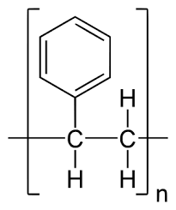
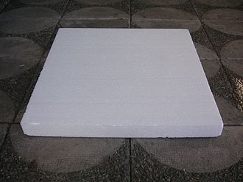
Styren a polystyren
Styren = vinylbenzen

Slide 6
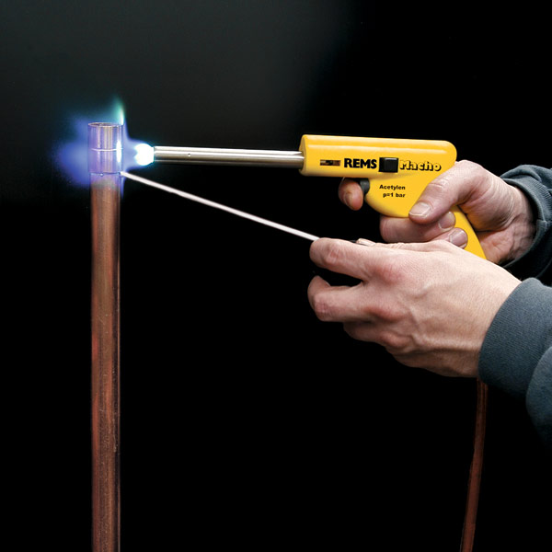
Alkyny
Alkyny jsou uhlovodíky s jednou trojnou vazbou
Ethyn (acetylen)
Bezbarvý plyn, ve směsi se vzduchem vybuchuje
Používá se při svařování pro vysokou výhřevnost

Slide 7
Areny (Aromatické uhlovodíky)
Obsahují alespoň jedno benzenové jádro
Benzenové jádro = ,,jedenapůlná vazba´´ mezi kruhem 6 uhlíků
Základní aromatický uhlovodík
Benzen C₆H₆
Bezbarvá, hořlavá, karcinogenní látka

Slide 8
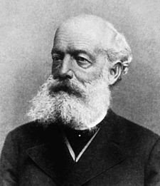
Friedrich August Kekulé (1829 – 1896)
Německý chemik českého původu (Kekulové ze Stradonic)
Objevitel myšlenky benzenového jádra

Slide 9
Deriváty benzenu
Toluen
Fenol
Kyselina benzoová
Kyselina acetylsalicylová (aspirin, acylpyrin)

Slide 10
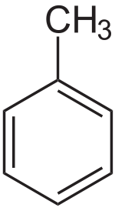
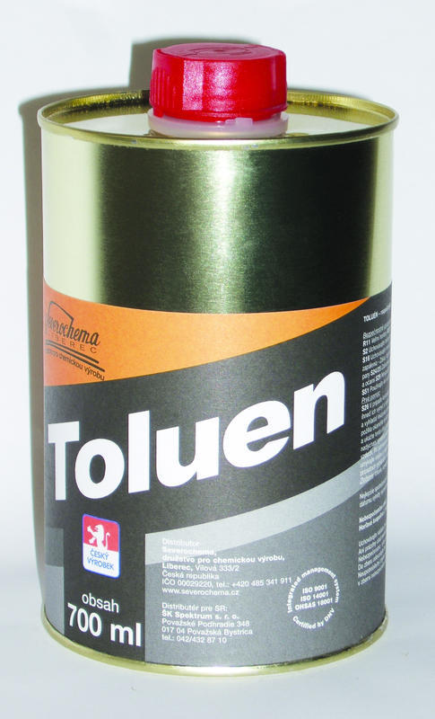
Toluen (methylbenzen)
C₆H₅CH₃
Získává se z benzenu
Toluen dráždí oči i dýchací cesty, poškozuje centrální nervovou soustavu (CNS)
Levné narkotikum

Slide 11
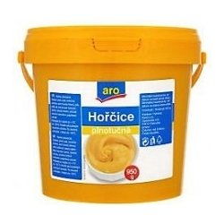
Kyselina benzoová (E210)
C₆H₅COOH
Získává se z toluenu
Má konzervační účinky
V nápojích, ovocných konzervách, v hořčici

Slide 12
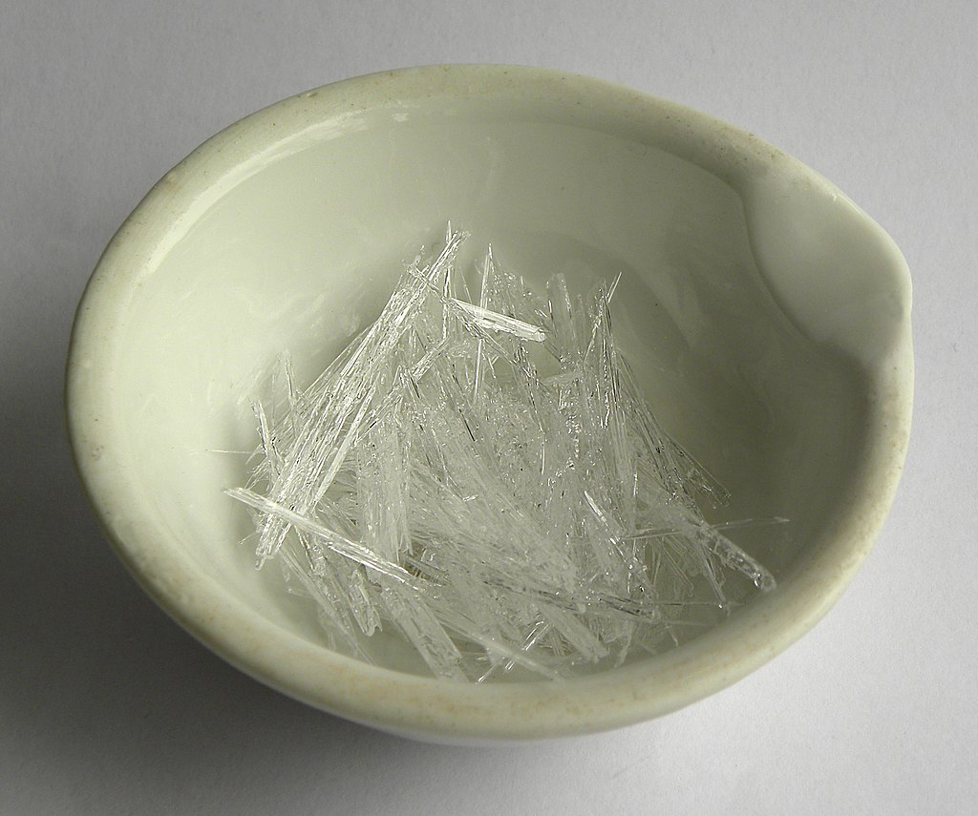
Fenol
Fenol C₆H₅OH

Slide 13
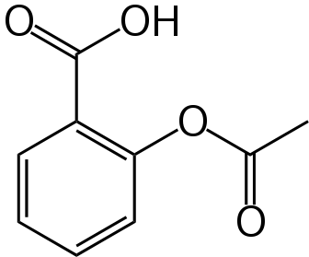
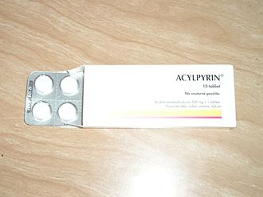
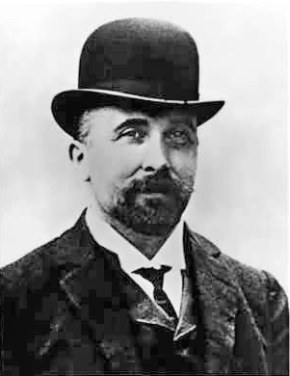
Kyselina acetylsalicylová
Aspirin, acylpyrin, anopyrin
První synteticky připravené léčivo
Felix Hoffmann (1859)
kyselina 2-acetyloxybenzoová

Slide 14
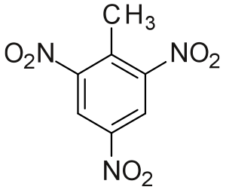
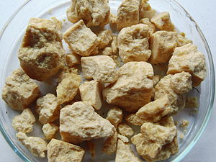
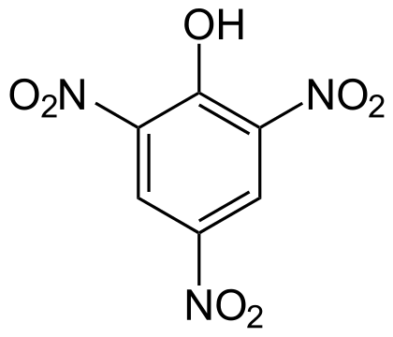
Výbušniny
TNT = tritol, trinitrotoluen
Ekrazit = TNP, trinitrofenol, kyselina pikrová

Slide 15
Styren (vinylbenzen)
C₈H₈
Výroba polystyrenu

Slide 16
Další aromatické uhlovodíky
Naftalen (2 benzenová jádra)
Antracen (3 benzenová jádra)

Slide 17
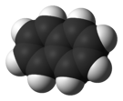
Naftalen
C₁₀H₈
Hlavní přísada kuliček proti molům (naftalínu)

Slide 18
Antracen
C₁₄H₁₀
Součást pesticidů, výroba textilií

Slide 19
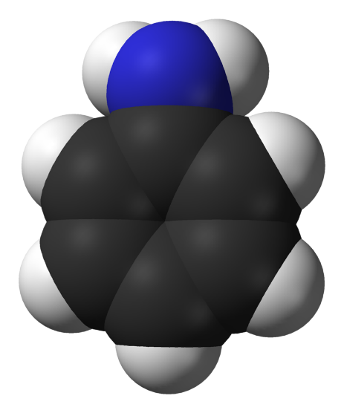
Anilin (aminobenzen)
C₆H₅NH₂
Bezbarvá, olejová kapalina
Výroba barviv (anilinové barvy)

Slide 20
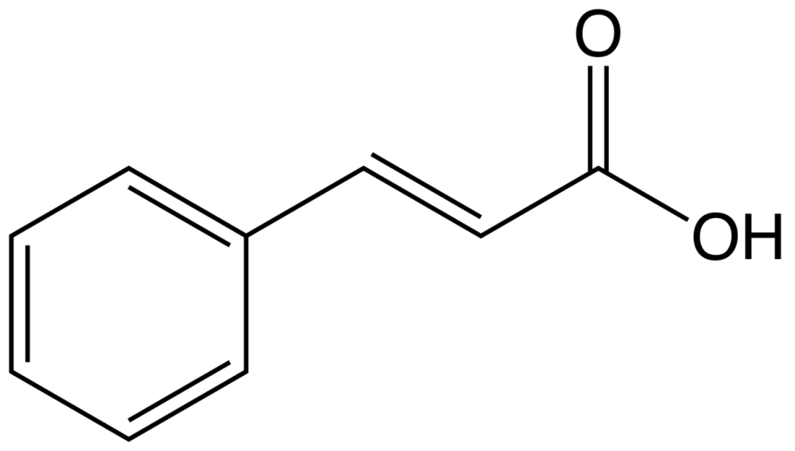
Kyselina skořicová
Kyselina skořicová = kyselina fenyl-3-prop-2-enová
C₆H₅CHCHCOOH

Slide 21
Kyselina skořicová
Kyselina skořicová = kyselina fenyl-3-prop-2-enová
C₆H₅CHCHCOOH

Slide 22
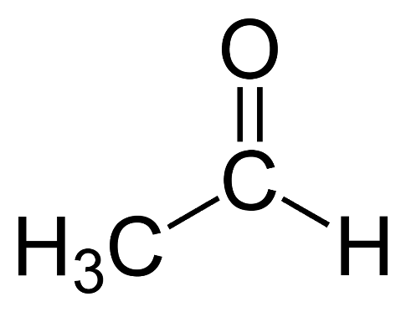
Poznáváme sloučeniny
A) Butan B) Kyselina propanová (propionová)
C) Methanol D) Ethanal/acetaldehyd

Slide 23
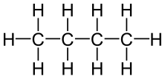
Poznáváme sloučeniny
A) Propanol B) Kyselina octová (ethanová)
C) Butan D) Formaldehyd (methanal)

Slide 24
Poznáváme sloučeniny
A) Antracen, B) Benzen, C) Kyselina benzoová ,D) Kyselina máselná (butanová)

Slide 25
Videa: Organická chemie
Uhlovodíky
https://www.youtube.com/watch?v=1UE3hZ7cOP0
Destilace ropy (4 minuty)
https://www.youtube.com/watch?v=JZdvsQzOKuk
Krakování uhlovodíků (4 minuty)
https://www.youtube.com/watch?v=Xsqlv4rWnEg

Slide 26
Videa: Organická chemie
Polymery (6 minut)
https://www.youtube.com/watch?v=OnetV5DUWKE
Hledání ztraceného času: Od řepy k cukru (18 minut)
http://www.ceskatelevize.cz/porady/873537-hledani-ztraceneho-casu/20352216336-hledani-ztraceneho-casu-od-repy-k-cukru/
Vědecké kladivo: Jak funguje kofein? (4 minuty)
https://www.youtube.com/watch?v=85oS5dJH5kA
Vědecké kladivo: Co způsobuje kocovinu? (4 minuty)
https://www.youtube.com/watch?v=hNTh2CXAlqM

Slide 27
Videa: Organická chemie
Vědecké kladivo: Jak funguje cukrovka? (4 minuty)
https://www.youtube.com/watch?v=U0QYhdhRUBU
Vědecké kladivo: Jak funguje alkohol? (3 minuty)
https://www.youtube.com/watch?v=wVjNeaCoJi0

Slide 28
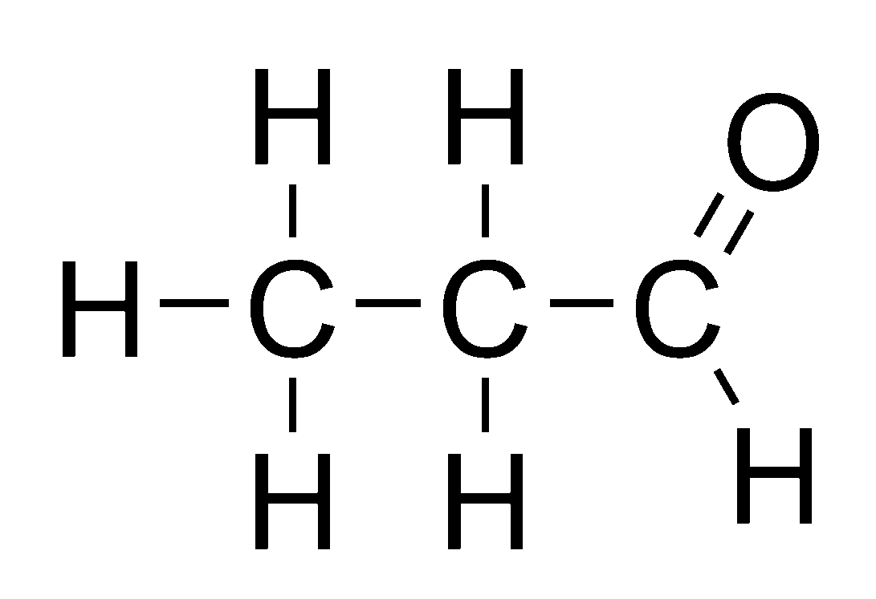
Příklady organického názvosloví
Sloučenina na obrázku se nazývá
a) butanol, b) ethan, c) kyselina mravenčí (methanová), d) propanal (propylaldehyd)

Slide 29
Příklady organického názvosloví
Sloučenina na obrázku se nazývá
a) butanol, b) ethan, c) kyselina mravenčí (methanová), d) propanal (propylaldehyd)

Slide 30
Příklady organického názvosloví
Sestavte strukturní vzorec, funkční vzorec a sumární vzorec následujících sloučenin
a) kyselina propionová (propanová)
b) butylaldehyd
c) metanol
d) kyselina octová (ethanová)

Slide 31
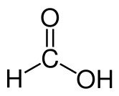
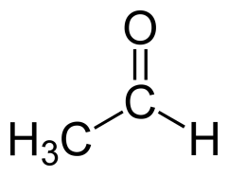
Příklady organického názvosloví
Pojmenujte následující sloučeniny

Slide 32
Použité zdroje
Starší prezentace z téhož předmětu
Odmaturuj z chemie, Didaktis, Brno 2002
http://cs.wikipedia.org
http://en.wikipedia.org
Google Images

